Slide 1

Chatting 实时聊天系统
数据库课程设计报告
报告人：李荣开、郑彬涛 | 日期：2026年6月25日
Notes:
大家好，今天我将为大家介绍我的数据库课程设计项目——Chatting 实时聊天系统。这份报告将详细阐述从项目背景、需求分析、数据库设计到系统实现的全过程。希望通过这次分享，能清晰地展示我对数据库理论知识的理解与实践应用。

Slide 2

目录 CONTENTS
01
项目概述
02
需求分析
03
概念结构设计
明确项目背景与核心动机，界定频道化实时社区系统的建设目标与业务范围，确立系统开发的整体方向与边界。
深度剖析频道、私信、好友、语音、权限与管理后台等功能需求，同时考量系统的性能、安全、可扩展性等关键非功能指标。
基于E-R模型对Users、Groups、Channels、Messages等核心实体及复杂多对多关系进行抽象建模，构建独立于DBMS的概念层结构。
04
逻辑结构设计
05
系统实现与技术栈
06
功能演示
将概念模型转化为PostgreSQL物理表结构，完成GORM模型映射、字段约束定义、软删除机制配置与表间关联关系的最终落地。
采用Go + Gin + Next.js全栈技术选型，整合WebSocket、Kafka/Redpanda消息队列、LiveKit语音服务及Docker容器化部署架构。
通过seed-demo演示数据，直观展示频道聊天、实时语音通话、好友私信互动、消息撤回及后台权限管理的完整运行效果。
07
总结与展望
回顾从需求分析到系统部署的全链路开发收获，客观分析当前系统在高并发、高可用方面的局限；并针对性能瓶颈优化、安全防护加固及业务功能拓展提出清晰的后续迭代规划与发展方向。
Notes:
本次报告将分为七个部分。首先，我会介绍项目的整体概况。接着，深入分析功能与非功能需求。然后，详细阐述数据库的概念结构和逻辑结构设计。之后，会展示系统的技术栈与核心实现。接下来是功能演示环节。最后，对项目进行总结并展望未来的优化方向。

Slide 3
01 项目概述 - 背景与动机
项目背景：从即时通讯到实时社区的架构演进
在数字化协作时代，即时通讯已从单一对话演进为以“频道”为核心的社区化沟通模式。无论是团队协作、社群运营还是在线教育，都需要支撑多层级频道、身份权限、实时语音与私信并存的底层架构，而这一切的基石，正是能处理高并发读写、跨实例广播与复杂关系链的 PostgreSQL 数据库系统。
巩固理论：从抽象到具象建模
提升实践：高并发场景下的工程落地
培养思维：全链路系统的架构平衡
将课堂抽象的数据库理论转化为具象的E-R建模与表结构设计。以频道-消息-权限的复杂业务为起点，完成从概念模型到PostgreSQL物理模型的落地，深度掌握关系型数据库规范化设计与GORM框架的实践应用。
通过Go+Gin编写复杂业务查询，掌握PostgreSQL事务控制、GORM关联查询技巧；结合Redis做状态缓存、Kafka做事件广播，在高并发消息场景中体会数据一致性、软删除与并发控制的核心工程要点。
以类Discord的实时社区系统为载体，体验从需求分析、数据库设计到Docker部署的完整生命周期。学习拆解复杂业务为技术方案，在实时性、可扩展性与可维护性之间找到平衡，建立系统化的工程思维。
本项目作为课程综合设计，不仅是对数据库知识的期末考核，更是一次覆盖全链路的实战演练。我们希望通过亲手构建支持频道、语音、私信与权限管理的实时社区后端，让抽象的数据库原理在真实业务场景中“落地生根”，真正掌握数据驱动应用的核心能力。
Notes:
首先我们来看项目的背景与动机。随着数字化协作的发展，传统的即时通讯正在向更复杂的社区化沟通模式转变，这对底层数据架构提出了更高要求。本项目的动机在于，通过构建一个类Discord的实时社区系统，来巩固我们的数据库理论知识，提升工程实践能力，并培养系统工程思维，实现从理论到实践的跨越。

Slide 4
01 项目概述 - 目标与范围
核心目标
设计并实现一个支持频道化社区、一对一私信、好友关系链、实时语音与管理后台的实时聊天系统后端数据库及核心接口，为社区化即时通讯场景搭建底层数据架构，实现用户、消息、权限与关系链的全链路闭环管理。
用户管理
频道体系
好友与私信
消息管理
管理后台
搭建基础用户体系，支持注册、JWT安全登录、资料与头像编辑，维护用户在线状态与心跳检测，保障账号安全与状态同步。
支持Group创建与加入，实现文本频道广播、LiveKit语音频道，配置身份组权限，精细化管理频道成员与消息分发规则。
构建社交关系链，支持好友搜索、申请与列表管理；私信会话独立于频道，提供非好友私信提示，保障沟通边界清晰。
实现文本与图片消息持久化，支持历史记录分页加载、30秒软删除撤回，确保多客户端消息状态实时同步与数据一致性。
提供全维度后台管理能力，涵盖用户、Group、频道及私信数据的监管，输出核心业务统计指标，支撑系统运营与维护。
非功能范围说明
本项目为课程设计实践，核心聚焦于数据库逻辑设计与后端接口实现。受限于课程周期，暂不考虑万级高并发分库分表、端到端加密、实时音视频录制与大规模文件存储等复杂场景。核心资源投入于社区化IM模型的数据闭环，确保频道-消息-权限流转的正确性与系统可维护性。
Notes:
项目的核心目标是设计并实现一个功能全面的实时聊天系统后端。具体的功能范围涵盖了用户管理、群组与频道体系、好友与私信、消息管理以及管理后台这五大模块。同时，我们也明确了非功能范围，将重点放在核心的数据闭环设计上，确保系统的正确性和可维护性。

Slide 5
02 需求分析 - 功能需求
用户模块：基础身份与状态
Group/频道模块：社区化沟通
注册与登录机制
个人信息与状态维护
Group创建与运营管理
多类型频道分层管理
支持用户名、邮箱注册，密码采用bcrypt哈希存储；登录签发JWT保障接口安全，实现身份验证闭环。
支持昵称、头像等资料修改；通过心跳机制实时同步last_seen与is_online状态，精准反馈用户在线情况。
用户可创建Group并成为所有者，通过邀请码吸纳成员；支持编辑群名称、头像与描述，灵活运营社群。
支持创建文本与语音频道，配置频道排序、人数限制及专属描述，满足不同场景的沟通与协作需求。
好友与私信模块：社交关系链
消息模块：内容实时流转
好友检索与关系建立
独立私信会话交互
文本与图片频道消息
LiveKit实时语音频道
通过用户名检索目标用户并发送申请，对方可选择接受或拒绝，建立双向friendships好友关系链体系。
支持一对一私信与非好友临时沟通，提示添加好友转化；历史消息分页加载，保障聊天记录完整留存。
文本频道支持文本、图片全员广播；实现30秒内消息软删除，同步所有在线客户端，保证数据一致性。
基于LiveKit实现语音通话，支持全局语音控件、参与者实时展示及麦克风与接收音量的自主调节。
Notes:
接下来是需求分析。在功能需求方面，我们主要分析了四个核心模块。用户模块负责基础身份认证和状态维护，采用JWT和心跳机制保障安全与状态同步。Group与频道模块构建了社区化沟通的核心，支持多类型频道与群组运营。好友与私信模块处理社交关系链，涵盖检索、申请与独立私信会话。消息模块则负责内容的实时流转，包括文本、图片的广播与撤回，以及基于LiveKit的实时语音频道交互。

Slide 6
02 需求分析 - 非功能需求
实时性
数据一致性
消息发送与接收需保持极低延迟。采用 WebSocket 全双工长连接实现服务端主动推送；单实例内直接广播，多实例间通过 Kafka/Redpanda 进行事件 Fanout，确保跨后端实例的消息同步，保障用户沟通的即时性体验。
无论网络中断、服务重启还是并发写入，消息记录、好友关系与成员身份必须保持准确一致。系统深度依赖 PostgreSQL 的 ACID 事务机制，确保所有关键操作要么全部提交生效，要么全部回滚，杜绝数据异常。
数据完整性
可扩展性
通过 GORM 模型标签与 PostgreSQL 数据库约束双重保障数据可靠性：严格校验主键唯一性、外键引用完整性、非空字段约束，并采用软删除机制管理数据生命周期，有效防止孤儿数据产生，确保数据资产的准确性。
架构设计充分考量未来业务迭代需求，针对新增消息类型、身份组权限或文件传输等功能，底层表结构采用模块化设计思路，支持字段与逻辑的平滑演进，避免系统大规模重构，降低后续维护与扩展成本。
Notes:
除了功能需求，非功能需求同样重要。我们重点关注四个方面：实时性，通过WebSocket和事件总线保证消息低延迟同步；数据一致性，依赖PostgreSQL的ACID事务；数据完整性，通过数据库约束和GORM模型确保数据可靠；以及可扩展性，模块化的设计为未来的功能迭代提供了基础。

Slide 7
03 概念结构设计 - E-R 图设计思路
概念结构设计是数据库设计的核心环节。我们采用实体-联系（E-R）模型，将社区化 IM 的复杂业务逻辑抽象为清晰的数据结构，把具体的业务对象和关联转化为计算机可理解的模型，为后续 PostgreSQL 物理设计奠定坚实的基础。
01
02
03
04
识别实体
定义属性
确定联系
标注基数
从业务场景剥离核心对象，涵盖用户、社区、频道、消息、身份组、好友关系及私信会话等，确立数据模型的核心骨架。
为各实体赋予特征描述，如用户含账号、邮箱、密码；频道含名称、类型、描述等，明确数据的具体承载内容。
梳理实体间业务关联，如用户与社区是多对多成员关系，社区与频道是一对多包含关系，构建业务逻辑的关联网络。
明确联系的数量约束，界定一对一、一对多或多对多关系，如用户与好友的多对多关系，为数据完整性提供约束依据。
设计核心认知：业务驱动的抽象模型构建
E-R 图设计独立于具体 DBMS，从业务视角抽象出稳定且可扩展的数据模型。频道与私信分离、Group 与 Channel 两级架构、身份组独立建模的设计思路，不仅保障了数据结构的清晰，更决定了系统数据流转的灵活性与治理能力的上限。
Notes:
现在进入概念结构设计阶段。我们遵循经典的E-R图设计四步法：首先识别出用户、社区、频道等核心实体；然后为每个实体定义属性；接着确定实体之间的业务联系；最后标注联系的基数。这个过程的核心在于从业务视角抽象出一个稳定且可扩展的数据模型，为后续的物理设计打下坚实基础。

Slide 8
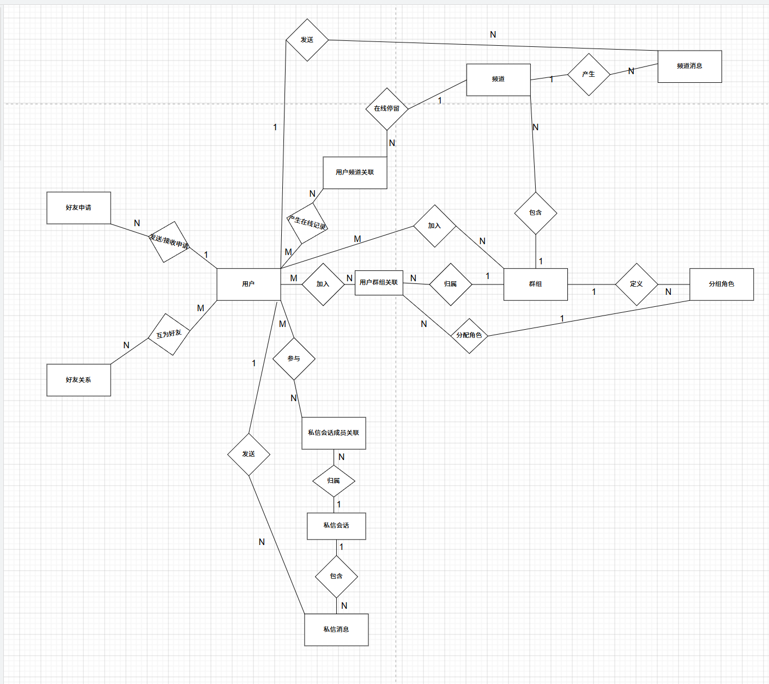

Slide 9
03 概念结构设计 - E-R图详解
用户实体 (Users)
群组与频道实体 (Group & Channel)
消息与私信实体 (Message & DM)
主键标识：用户ID (id)
主键标识：社区ID / 频道ID (id)
主键标识：消息ID / 私信ID (id)
核心属性包含username、email、password等。作为系统的核心主体，是所有业务行为的发起者与接收者，承载用户身份认证与基础信息管理。
群组是多人协作的顶层容器，含name、owner_id等；频道是群组内的沟通子单元，含type、group_id外键。二者层级嵌套构建了结构化的交流空间。
消息实体承载频道内文本/图片内容，关联发送者与频道；私信实体配合会话元数据，独立存储一对一沟通信息，实现消息流物理隔离。
用户与群组归属
群组与频道层级
用户与消息
私信会话与内容
用户 ↔ 群组(多对多)
群组 → 频道 (一对多)
用户 → 消息 (一对多)
会话 → 私信 (一对多)
用户可加入多个社区，社区可包含多名用户。通过关联表维护成员身份与权限，支撑灵活的社群组织形态与协作模式。
一个群组下可创建多个不同类型的频道，频道归属于唯一群组。该结构实现了群组内沟通内容的分类与精细化管理。
单用户可发送多条消息，每条消息归属唯一发送者。通过sender_id外键关联，确保消息来源可追溯，权责关系清晰明确。
私信会话维护用户间的私聊元数据，关联多条具体私信内容。将会话信息与消息内容解耦，提升查询效率与数据管理灵活性。
设计洞察：本E-R模型通过定义清晰的实体属性与业务联系，确立了系统数据的核心骨架。从用户的独立操作到多用户的社交连接，再到群组的集体互动，这三层结构共同支撑起即时通讯应用的底层逻辑，为后续物理数据库的表结构设计、索引优化及业务开发提供了坚实且可扩展的概念蓝图。
Notes:
这一页详细解释了我们设计的E-R图中的主要实体。包括用户、社区、频道、消息，以及独立的私信会话和私信实体。每个实体都定义了其核心属性和主键。这种设计将频道消息和私信消息物理隔离，为后续的数据库实现提供了清晰的蓝图。

Slide 10
03 概念结构设计 - 关系与 E-R 图总结
关系 1：用户 – 群组归属（多对多）
关系 2：群组 - 频道包含（一对多）
关系 3：用户 - 消息发送（一对多）
Users 实体与 ChannelGroups 实体通过 UserGroups 中间表建立关联，该表不仅记录归属关系，还存储了用户在群组内的具体角色信息，支撑精细化的权限管控。
ChannelGroups 与 Channels 构成一对多的层级关系，一个社区容器可包含多个功能独立的频道，实现内容与话题的垂直划分，让社区结构更清晰有序。
Users 与 Messages 为一对多关联，单个用户可向不同频道或对象发送多条消息，消息实体记录发送者、内容及关联频道，完整留存通讯轨迹。
核心逻辑：借助中间表实现多对多映射，灵活承载用户在不同群组的多元身份。
核心逻辑：一对多层级划分，实现群组资源的模块化与结构化管理。
核心逻辑：单向一对多关联，高效记录用户通讯行为与数据归属。
设计价值：分离与解耦
频道消息与私信消息物理分离，Group 与 Channel 层级解耦，身份组独立建模。这种设计不仅保证了当前结构的清晰，更为后续增加消息类型、拓展权限模型提供了稳固的底层支撑，实现了系统灵活性与可维护性的统一。
Notes:
在E-R图的关系总结中，我们重点关注了几个核心关系。用户与社区是通过中间表实现的多对多关系；社区与频道是一对多的包含关系；用户与消息是一对多的发送关系。这种设计的核心价值在于分离与解耦，比如将频道消息和私信消息分开，这使得系统结构清晰，并且易于未来扩展。

Slide 11
04 逻辑结构设计 - 核心表结构（1）
用户表 (users) - 身份与状态中心
频道表 (channel_groups) - Group 元数据
字段名 | 数据类型 | 关键约束与说明
id | SERIAL | 主键 (PK)，自增唯一标识
email | VARCHAR(100) | 唯一约束(UK)，非空，登录凭证
password | VARCHAR(100) | 非空，存储 bcrypt 哈希加密串
is_online | BOOLEAN | 标记用户实时在线状态，默认false
字段名 | 数据类型 | 关键约束与说明
id | SERIAL | 频道主键 (PK)，自增唯一ID
owner_id | INT | 外键关联 users(id)，非空，属主用户
invite_code | VARCHAR(50) | 唯一约束(UK)，频道加入邀请凭证
deleted_at | TIMESTAMP | GORM自动维护，实现逻辑软删除机制
设计点睛：
用户表作为系统核心身份载体，通过bcrypt哈希存储密码保障安全，并引入在线状态字段支撑实时通讯；频道表通过外键关联属主用户，结合唯一邀请码实现频道准入控制，同时利用GORM软删除字段deleted_at实现数据的逻辑删除，兼顾数据安全与业务追溯性。
Notes:
接下来是逻辑结构设计，我们将E-R模型转化为具体的数据库表。首先看核心的用户表和社区表。用户表存储了用户的身份信息和在线状态，并使用bcrypt哈希存储密码。社区表则记录了群组的元数据，包括所有者ID和唯一的邀请码。所有表都使用了GORM的软删除机制。

Slide 12
04 逻辑结构设计 - 核心表结构（2）
字段名 (Field) | 数据类型 (Type) | 约束与说明 (Constraints)
id | SERIAL | 主键 (PK)，自增序列，作为频道的唯一身份标识
name / type | VARCHAR(100) / VARCHAR(20) | name为频道名称（非空）；type枚举text/voice，区分文本与语音频道类型
group_id / position | INT / INT | group_id外键关联频道分组表（非空）；position用于控制频道在客户端的展示排序
max_members / timestamps | INT / TIMESTAMP | max_members为语音频道人数上限；created/updated/deleted_at由GORM自动维护生命周期
关联实体：频道消息表 (messages)
设计点睛：消息物理隔离架构
该表专门存储频道内产生的所有消息，通过channel_id外键精确归属到对应文本频道。设计上配合软删除机制，实现消息发送后30秒内的撤回功能，同时保留消息的历史轨迹，支撑频道内的消息回溯与审计需求。
将频道消息(messages)与私信(direct_messages)进行物理分表存储，规避了单一表中互斥字段的逻辑歧义，极大提升了社区化IM场景下的查询效率。同时，独立的表结构支持对不同类型消息配置差异化的索引策略与生命周期管理规则。
Notes:
接下来是频道表和消息表。频道表定义了文本和语音两种类型的频道，并关联到所属的社区。频道消息表专门存储频道内的消息。这里的设计点睛之笔在于消息的物理隔离，我们将频道消息和私信消息分开存储，这使得数据模型更加清晰，查询也更高效。

Slide 13
04 逻辑结构设计 - 核心表结构（3）
成员关系表 (user_groups) - 用户与社区多对多映射
身份组表 (group_roles) - 群组权限模型基础定义
字段名 | 数据类型 | 关键约束与说明
id | SERIAL | 主键 (PK)，自增唯一标识
user_id | INT | 外键→users(id)，非空，关联用户
group_id | INT | 外键→channel_groups(id)，非空关联群组
role | VARCHAR(50) | 标记用户在群组内的身份/角色信息
字段名 | 数据类型 | 关键约束与说明
id | SERIAL | 主键 (PK)，身份组唯一标识
group_id | INT | 外键→channel_groups(id)，关联所属群组
is_default | BOOLEAN | 标识是否为群组默认身份（如普通成员）
is_system | BOOLEAN | 标识是否为系统预设身份（不可删除/修改）
设计点睛：
通过user_groups中间表实现用户与社区的多对多关联，灵活承载用户在不同群组的角色；group_roles表构建了可扩展的权限模型，支持自定义身份与系统预设身份分离。同时将好友申请流程（friend_requests）与最终稳定关系（friendships）解耦存储，保障了数据流转的清晰与业务逻辑的独立。
Notes:
这一页展示了处理多对多关系和权限模型的表。成员关系表作为用户和社区的中间表，记录了用户在群组中的角色。身份组表则定义了群组内的权限模型。此外，我们还设计了好友申请表和好友关系表，将好友申请的流程和最终的稳定关系解耦，保证了数据的整洁。

Slide 14
04 逻辑结构设计 - 核心表结构（4）
字段名 (Field) | 数据类型 (Type) | 约束与说明 (Constraints)
id | SERIAL | 主键 (PK)，自增序列，作为私信会话的唯一身份标识
pair_key | VARCHAR(100) | 唯一约束 (UK)，由用户ID组合生成，用于快速定位双方的私信会话
last_message_at | TIMESTAMP | 记录会话中最后一条消息的发送时间，用于会话列表的排序展示
created_at / updated_at | TIMESTAMP | 由 GORM 框架自动维护，deleted_at 用于实现软删除，保留数据可追溯性
关联实体：会话成员与私信消息表
设计总结：规范约束与架构优势
私信会话成员表维护用户与会话的多对多关系，支持扩展群私信场景；私信消息表通过会话ID聚合消息内容，形成完整的聊天记录链条。两张表与私信会话表紧密关联，构建了私信功能的完整数据模型。
所有表继承GORM默认时间戳字段，利用软删除保障数据安全；外键关联确保引用完整性；频道与私信采用物理隔离的双轨设计，既降低了耦合度，又高效支撑了社区化IM系统中复杂的查询与业务扩展需求。
Notes:
最后是私信相关的表结构。私信会话表维护私聊的元数据，通过一个唯一的pair_key来标识会话。私信消息表则存储具体的私信内容。我们还设计了私信会话成员表来处理多对多的私信场景。总的来说，所有表都遵循了统一的设计规范，利用软删除和外键约束保证了数据的完整性和可追溯性。

Slide 15
05 系统实现与技术栈 - 技术选型
后端与数据库：高性能核心架构
实时通信与缓存：高吞吐状态管理
Go 1.23 + Gin 框架
PostgreSQL 16 数据库
WebSocket 实时推送
Redis 7 缓存支撑
选用高性能的Go语言搭配Gin HTTP框架，充分利用协程优势，完美适配系统高并发、低延迟的业务处理场景。
采用功能强大的PostgreSQL 16，完美支持复杂关联查询与完善的事务机制，保障数据存储的一致性与完整性。
集成gorilla/websocket库实现全双工通信，让服务端可主动向客户端推送消息，确保聊天内容即时触达用户。
利用Redis 7的高性能特性，集中管理用户在线状态、会话信息等高频读写数据，大幅提升系统响应速度。
消息队列与语音：高可用音视频交互
前端与部署：现代化交付架构
Kafka / Redpanda 事件总线
LiveKit 语音通信服务
Next.js 16 + React 19 前端
Docker Compose 容器部署
引入高性能消息队列作为跨实例事件总线，实现服务间解耦与广播通信，保障分布式部署下的消息一致性。
集成开源WebRTC服务器LiveKit，构建稳定、低延迟的语音频道服务，完美支撑实时语音交互业务需求。
采用Next.js 16结合React 19与TypeScript开发前端界面，兼顾服务端渲染性能与客户端交互体验，代码更健壮。
使用Docker Compose实现所有服务的容器化编排，实现一键构建、启动与管理，大幅简化部署流程与环境配置。
Notes:
在系统实现部分，我们采用了一套现代化的全栈技术。后端使用Go语言和Gin框架，数据库选择PostgreSQL。实时通信通过WebSocket实现，并用Redis缓存在线状态。为了解决多实例部署的问题，我们引入了Kafka作为事件总线。语音功能则集成了开源的LiveKit。前端采用Next.js，所有服务通过Docker Compose进行编排部署。

Slide 16
05 系统实现与技术栈 - 核心实现逻辑
架构总览
基于现代后端技术体系构建高可用实时通讯架构，整合bcrypt、JWT、Kafka、WebSocket及LiveKit核心组件，打通认证、消息流转、离线存储至音视频通话的全链路，兼顾系统的安全性、实时性与可扩展性。
用户认证体系
消息发送流转
离线消息保障
消息撤回机制
语音频道集成
采用bcrypt算法对用户密码进行哈希存储，杜绝明文泄露风险；登录成功后签发JWT令牌，实现服务端无状态的接口鉴权管理。
遵循“先落库再推送”原则保障可靠；通过WebSocket实现实时广播，跨实例场景利用Kafka的Fanout机制完成消息的高效分发。
所有消息持久化存储于数据库，用户离线期间的未读数据会被完整保留；用户重新上线后，系统自动拉取并同步历史未读消息。
通过更新deleted_at字段实现消息软删除，避免物理删除的数据丢失风险；同时实时广播撤回事件，确保所有关联终端的消息状态即时同步。
后端充当LiveKit Token网关，依据用户角色与权限动态生成访问令牌，实现对用户加入语音频道的身份校验与权限精细化控制。
技术选型价值总结
技术栈的选择聚焦于“成熟性”与“适配性”：认证层采用工业级加密方案保障安全，消息层通过Kafka与WebSocket的组合平衡实时性与可靠性，音视频层集成LiveKit实现轻量化接入。整体架构不仅满足当前课程设计的功能需求，也为后续高并发、多终端扩展预留了标准化的演进路径。
Notes:
这里介绍几个核心的实现逻辑。用户认证采用bcrypt哈希密码和JWT令牌。消息发送遵循“先落库，再推送”的原则，并利用Kafka实现跨实例同步。离线消息通过数据库持久化保证不丢失。消息撤回通过软删除和实时事件广播实现。语音频道则通过后端作为Token网关，集成LiveKit来实现。

Slide 17
06 功能演示 - 演示数据与注册登录
seed-demo 一键演示环境
用户注册与登录安全机制
系统内置 `seed-demo` 快捷命令，可一键自动化生成完整的模拟演示环境，无需手动配置数据，快速搭建包含测试账号、社交群组、多类型频道及历史消息的完整业务场景，方便功能验证与展示。
新用户通过表单提交注册信息，系统采用 bcrypt 算法对密码进行不可逆哈希处理后存入 `users` 表；登录阶段后端校验哈希一致性并签发 JWT 令牌，前端凭借令牌建立 WebSocket 长连接并启动心跳保活机制。
演示环境核心预置资源
鉴权与连接核心流程
预置测试账号 foya（密码123456）、100人规模 test 群组、含128条历史消息的 general 文本频道与 voice-demo 语音频道，同时构建 foya 与5个演示用户的私信会话链路。
注册存储：密码经 bcrypt 加盐哈希后写入数据库，保障敏感信息不裸奔；登录交互：JWT 实现无状态鉴权，WebSocket 长连接保障消息实时性，心跳包维持连接稳定性。
Notes:
现在进入功能演示环节。首先，我们提供了seed-demo命令，可以一键生成包含测试账号、群组、频道和消息的完整演示环境。大家可以看到用户注册和登录的流程，密码经过bcrypt哈希存储，登录后通过JWT进行身份验证，并建立WebSocket连接。

Slide 18
06 功能演示 - Group、频道与消息
Group创建与文本频道交互
语音频道实时互动体验
支持用户自主创建Group并生成唯一邀请码，实现成员有序加入；文本频道支持图文消息发送，消息实时广播至所有在线成员，保障信息同步。
集成专业的实时音视频技术，用户可一键进入语音频道进行通话，系统实时同步参与者列表与麦克风状态，打造沉浸式语音沟通环境。
操作示例：用户foya创建名为test的Group，系统生成专属invite_code；其他用户通过邀请码加入后，在general频道发送“活动通知”与图片，消息经后端处理后向全员广播。
操作示例：用户进入voice-demo语音频道，后端自动签发LiveKit Token完成鉴权，前端建立WebRTC连接；频道内实时刷新在线参与者信息，并同步展示麦克风开启/关闭状态。
核心技术实现
核心技术实现
Group层通过唯一邀请码管理成员权限；文本消息采用事务机制写入数据库，依托WebSocket协议实现频道内实时广播，同时设计分页加载逻辑，高效支撑海量历史消息的回溯与展示。
基于LiveKit构建实时音视频服务，通过Token鉴权保障访问安全；利用WebRTC协议实现低延迟音视频传输，配合状态同步机制，实时更新频道内用户的麦克风、在线状态等关键信息。
Notes:
接下来演示Group、频道和消息功能。用户可以创建Group并生成邀请码供他人加入。在文本频道中，用户可以发送文本和图片消息，消息会被实时广播给所有在线成员。我们还集成了语音频道功能，用户可以加入并进行实时语音通话，系统会实时展示参与者状态。

Slide 19
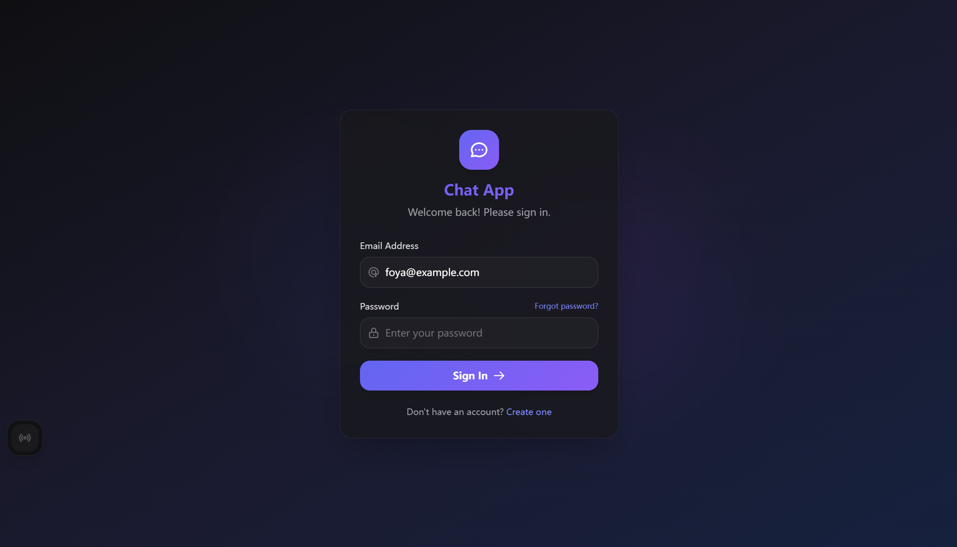
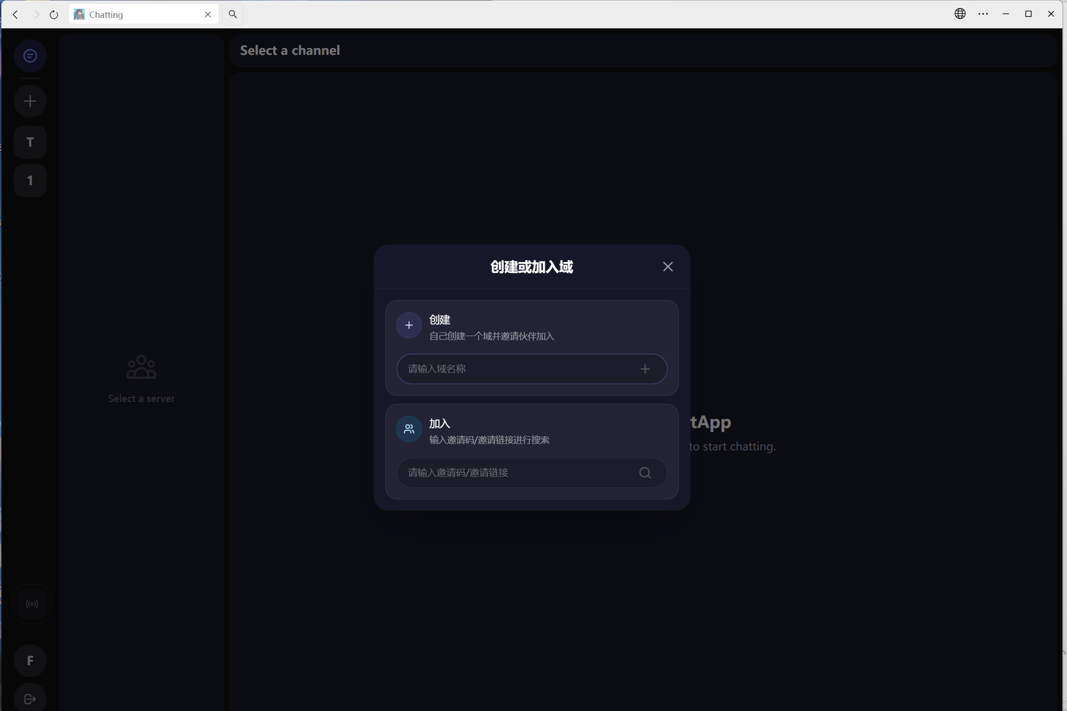
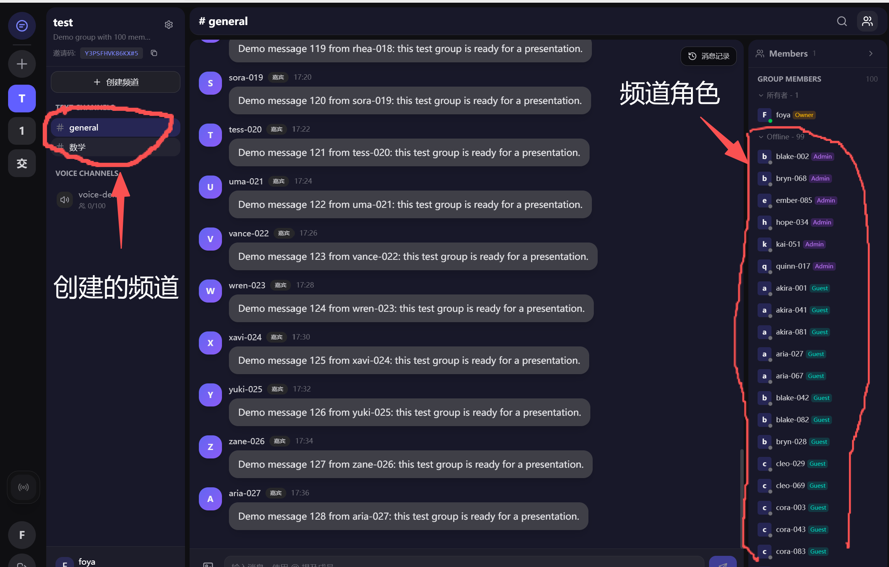
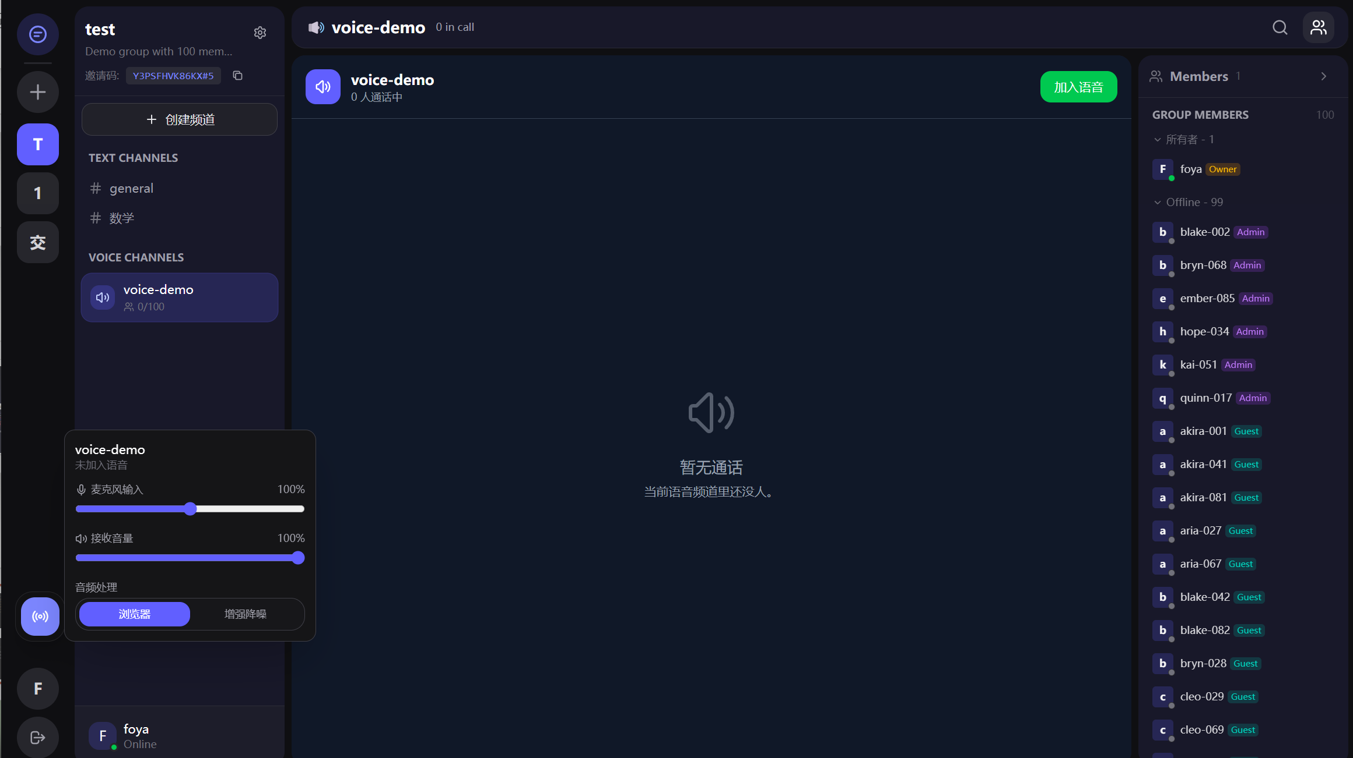
登录、注册
自己创建群组或者通过邀请码加入别人的群组
群组里面创建频道和发送频道消息
也可以加入语音频道进行聊天

Slide 20
06 功能演示 - 好友、私信与后台
好友搜索与私信交互
消息撤回与后台管理体系
用户可通过搜索功能定位目标用户并发起好友申请，对方同意后建立双向好友关系。系统支持好友与非好友间的私信会话，非好友私信界面会提示添加好友，同时会话支持历史记录分页加载，满足用户回溯需求。
用户发送消息后30秒内可发起撤回，后端执行软删除并广播事件，所有客户端实时移除该消息。系统提供管理员后台，具备用户、群组、频道及消息的全维度管理权限，依托鉴权机制保障后台操作的安全性。
好友关系与私信会话逻辑
撤回机制与后台核心能力
好友链路：在 `friend_apply` 表记录申请信息，同意后更新 `friend_list` 双向关系表，维护好友状态。 私信存储：私信内容写入 `private_msg` 表，通过用户ID关联会话，分页查询时通过索引快速检索历史消息。
撤回实现：更新消息表 `is_revoked` 字段为true，WebSocket广播撤回指令，客户端监听并处理UI展示。 后台管理：基于RBAC鉴权模型，管理员可操作 `admin_log` 记录日志，对违规内容执行封禁与数据统计分析。
Notes:
我们还实现了好友和私信功能。用户可以搜索并添加好友，建立私信会话。消息支持30秒内撤回，所有客户端都会实时同步这个操作。此外，系统还提供了一个管理后台，供管理员审核用户、群组和消息数据，确保社区环境的安全。

Slide 21

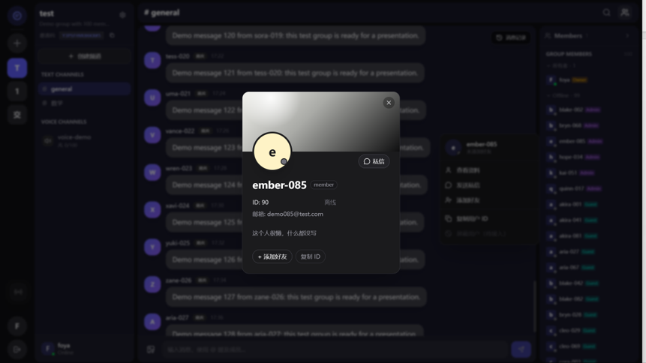
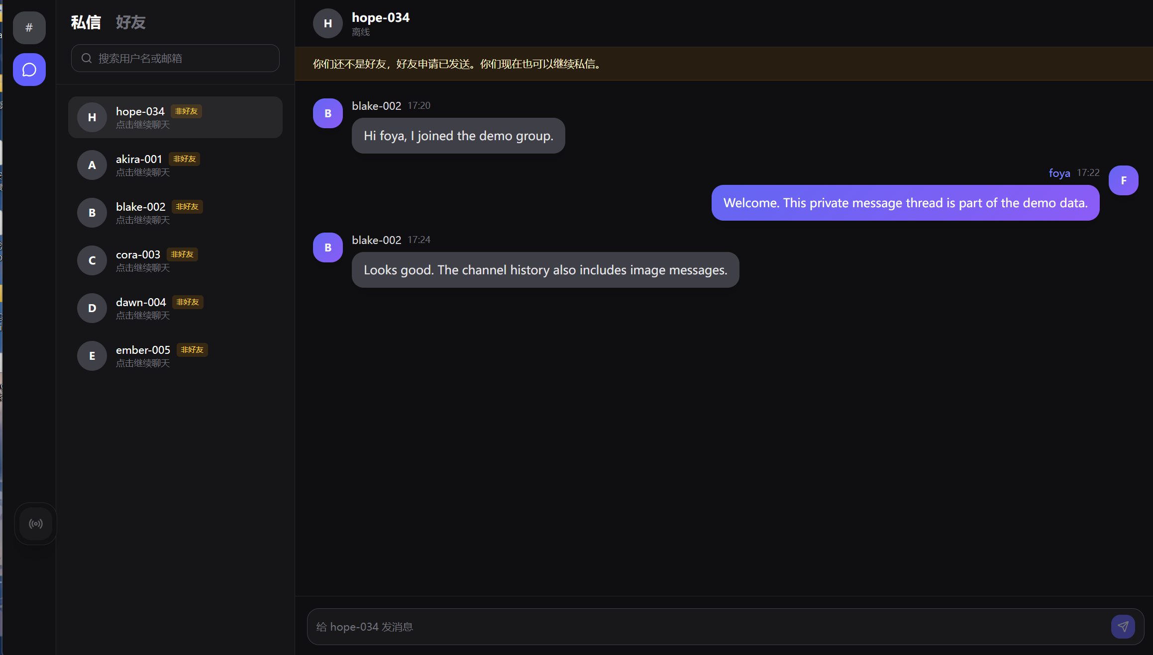
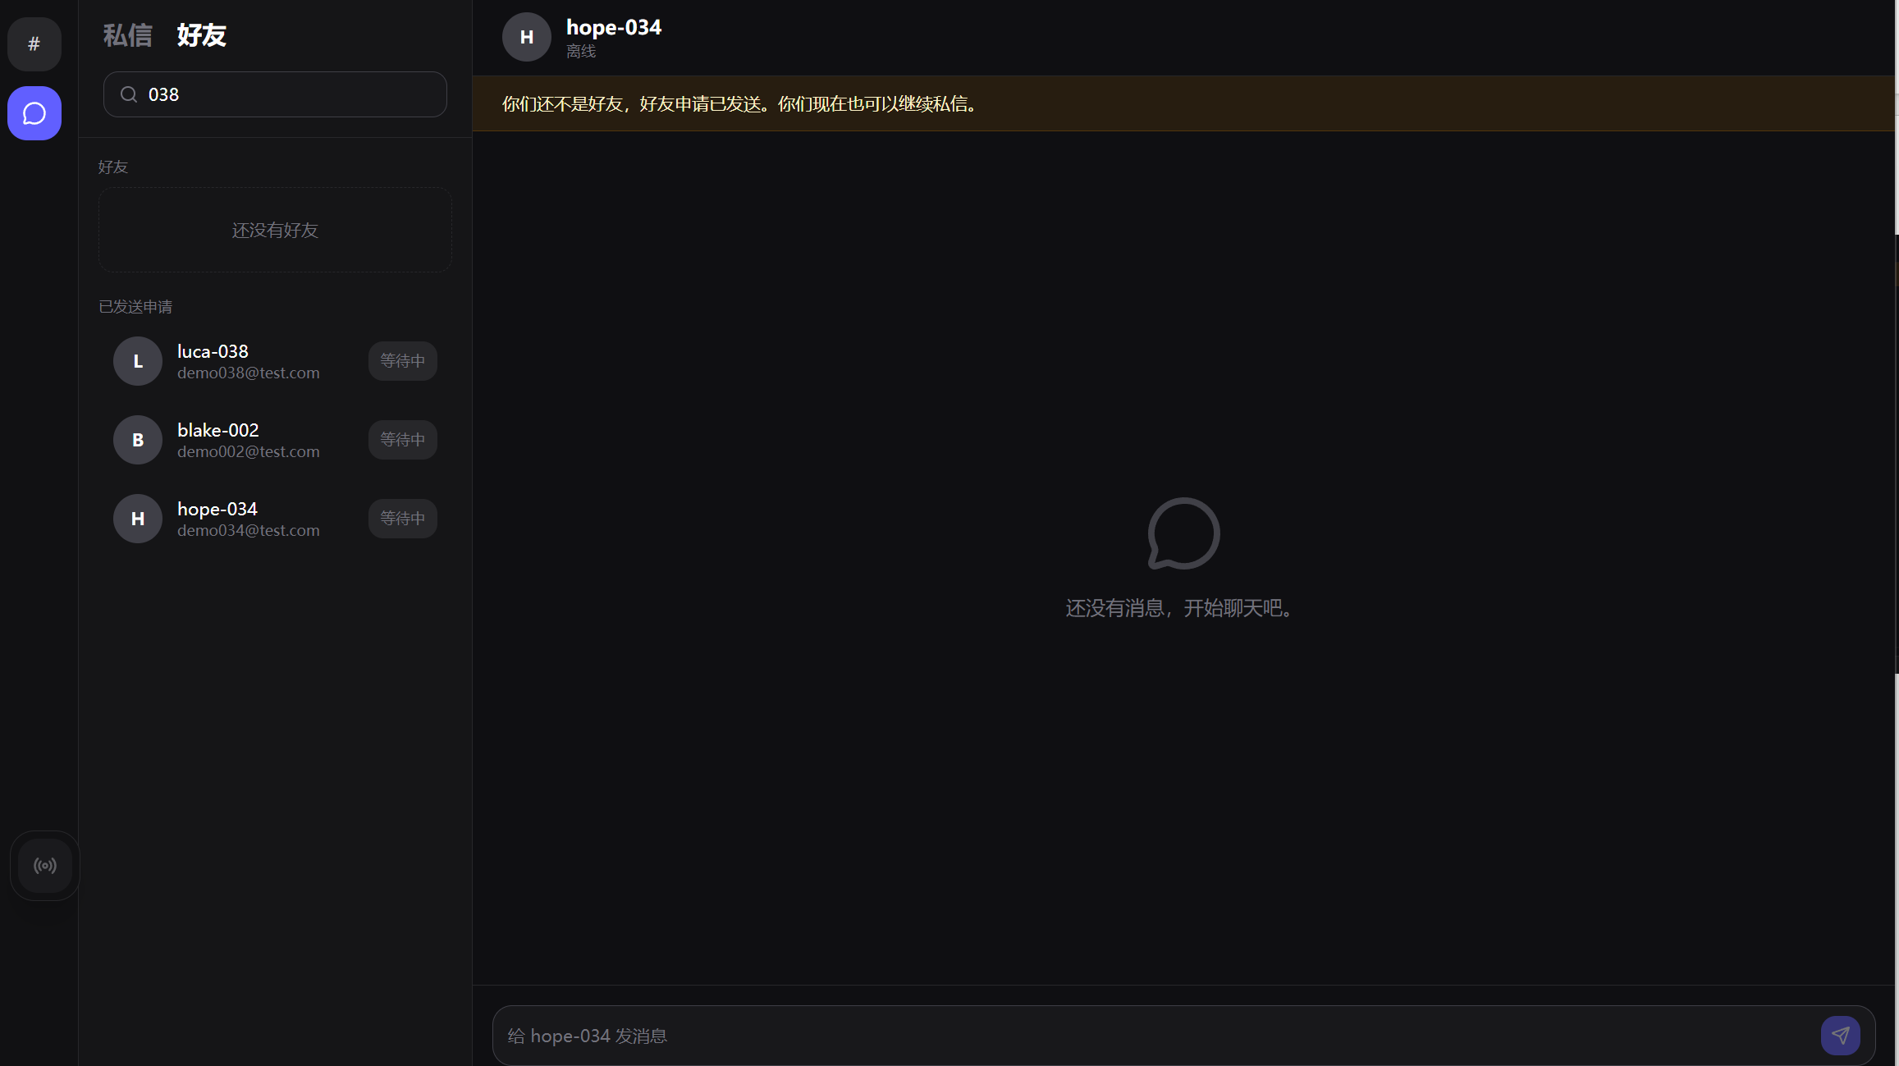
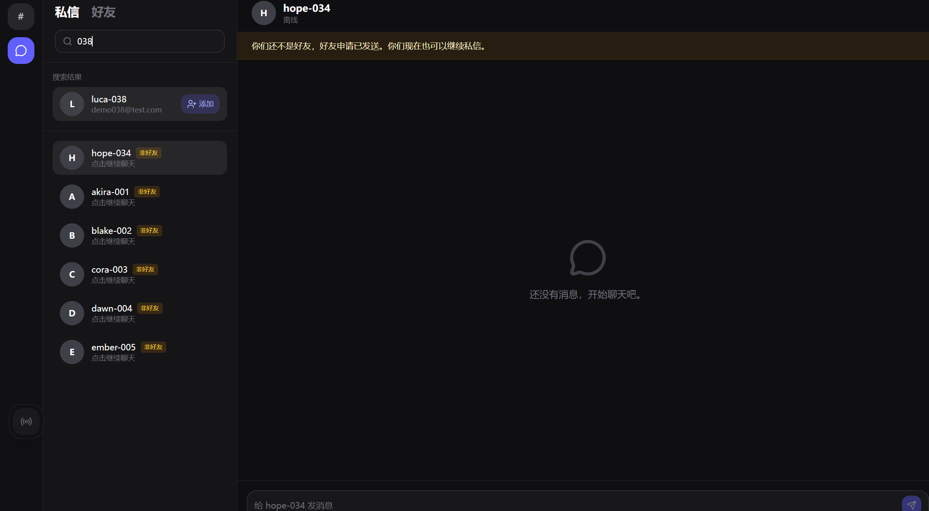
私信好友
等待好友通过
通过搜索框搜索用户名或者ID号加好友

Slide 23


感谢聆听
Q & A
Notes:
我的报告到此结束，感谢各位老师和同学的聆听。如果大家有任何问题，欢迎提问。

